Slide 1


Региональное объединение учителей-блогеров
Муниципальное общеобразовательное учреждение
«Средняя школа № 70»
г. Ярославль
Notes:
Добрый день! Представляем вашему вниманию проект…Региональное объединение учителей-блогеров..

Slide 2
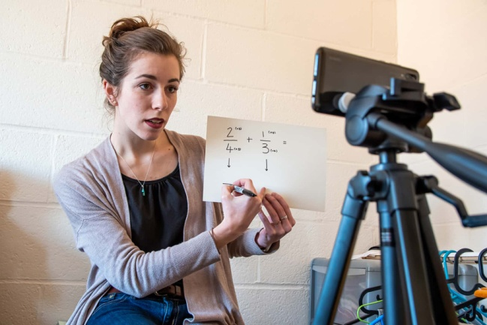

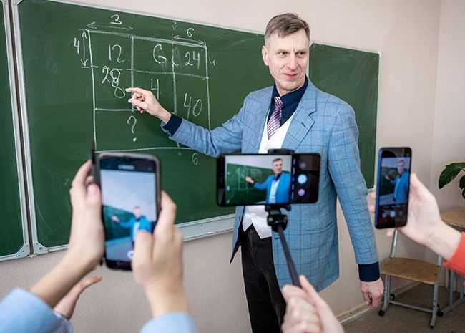
Актуальность
VS
В соцсетях
Без интернета
С образовательным
контентом
Не часто в ИНЕТЕ
Часто в ИНЕТЕ
Notes:
Стремительное развитие инфоромационно-коммуникационных технологий приводит к острой дискуссии о месте и роли социальных сетей в современной образовательной деятельности. Школьники, являясь представителями нового поколения, чутко реагируют на многие новинки в сфере интернет - и компьютерных технологий. С другой стороны всё еще большое количество учителей используют интернет в личных, не образовательных целях. Объединить образовательный контент, учеников, родителей поможет учитель, использующий мощный потенциал интернета, в нашем случае – учитель-блогер.

Slide 3
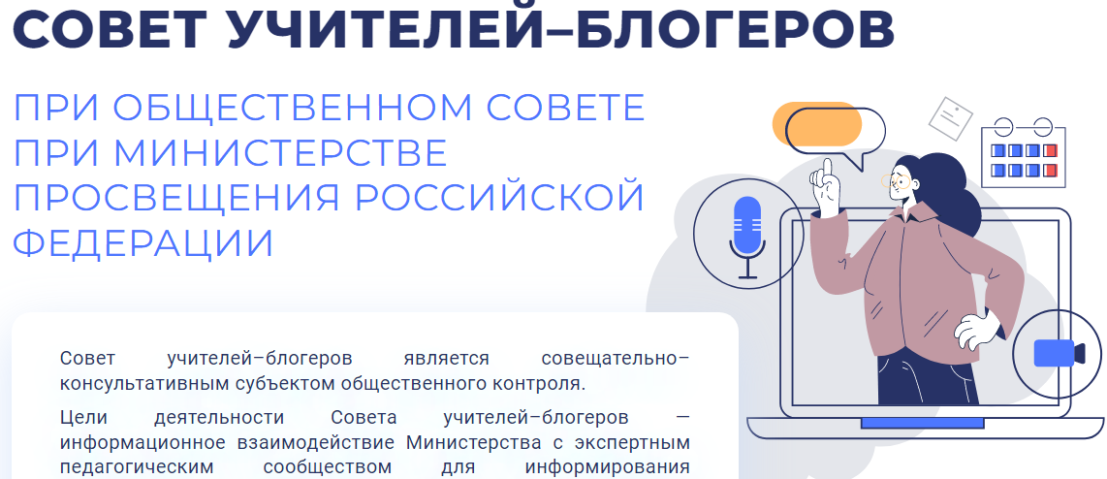

ИННОВАЦИОННЫЙ ПОТЕНЦИАЛ
Миссия учителей-блогеров – показать учителям и всему школьному сообществу, что медиапространство – это пространство, где можно обмениваться идеями, вдохновляться, повышать свои навыки, показать учителям как жить в медиапространстве и делать это качественно, с положительными результатами для себя.
Формирование общественного объединения учителей-блогеров, работающих в школах Ярославской области
Notes:
Именно поэтому, Общественный совет при Министерстве просвещения Российской Федерации одобрил инициативу по созданию при ведомстве Совета учителей-блогеров, в который вошли практикующие педагоги, активно ведущие образовательные аккаунты в социальных сетях и имеющие в них обширную аудиторию, в том числе учитель экономики школы 70 Андрей Александрович Сметанников. Одно из направлений деятельности Совета при Министерстве Просвещения – создание в регионах региональных координационных советов учителей-блогеров.

Slide 4

Цель проекта
Создание и развитие объединения учителей-блогеров
Ярославской области
ЗАДАЧИ проекта
Разработать положение об объединении учителей-блогеров Ярославской области
Провести мероприятие по выявлению и вовлечению в совместную деятельность учителей-блогеров Ярославской области
Создать объединение, его актив учителей-блогеров Ярославской области и разработать кодекс учителя-блогера
Создать онлайн площадку учителей-блогеров Ярославской области

Slide 5
Реализуемость проекта
Создать онлайн площадку учителей-блогеров Ярославской области
Создать объединение и актив учителей-блогеров
  Ведение блога объединения учителей-блогеров
  Подготовка предложений по созданию координационного Совета учителей-блогеров ЯО и перспективному плану его работы
Выявление учителей-блогеров
  Создание актива учителей-блогеров
  Разработка активом учителей-блогеров кейса взаимодействия учителя-блогера с родительской общественностью
  Разработка кейса взаимодействия учителя-блогера с педагогическим сообществом
  Разработка кейса взаимодействия учителя-блогера с ученическим сообществом
  Проведение открытой презентации деятельности объединения учителей-блогеров в рамках деятельности РИП
Разработка нормативной базы
  Положения о мероприятии учителей-блогеров
  PR-кампания
  Проведение конкурса/фестиваля учителей-блогеров
  Положение об объединении учителей-блогеров
Январь 2023
Декабрь 2023
Notes:
Дорожная карта реализации проекта схематично представлена на слайде, конечным продуктом станет созданный актив учителей-блогеров, который подготовит предложения по созданию координационного Совета учителей-блогеров Ярославской области

Slide 6
Цель
Создание общественного объединения учителей блогеров в Ярославской области
Общественное объединение при Департаменте образования ЯО
Учителя блогеры
Ярославской области
Целевая аудитория
Ученики
Учителя
Родители
Notes:
Как будет реализовываться проект.
Что мы видим на страницах учителей в соцсетях?
По факту, мы видим различные новости, чаще не образовательного характера. Многие учителя, сейчас зарегистрированы в социальных сетях и некоторые из них ведут активно свою страницу, а именно БЛОГИ. Это новый инструмент, который можно использовать в образовательных и воспитательных целях.
Задача нашего проекта объединить активных учителей-блогеров и тех, кто хотел бы ими стать в региональное сообщество и научить основам ведения блогов. И мы получим уникальный контент, где осуществляется просветительская деятельность в социальных сетях. Поэтому существует необходимость создания общественного объединения учителей блогеров в Ярославской области.

Slide 7
Целевая аудитория
Ученики
Учителя
Родители
Общественное объединение при департаменте образования ЯО
Выявление учителей – блогеров из муниципальных районов ЯО
Выявление учителей блогеров из муниципальный районов
Социальные сети
Анонс создания общественного объединения
Рассылка на почты образовательных организаций
Учителя блогеры
Ярославской области
Notes:
Если конкретно, то, необходимо выявить учителей – блогеров из образовательных организаций г.Ярославля и Муниципальных районов ЯО через анализа социальных сетей в VK, различными анонсами создания общественного объединения, рассылкой на почты образовательных организаций и др. Таким образом сможем охватить наибольшее количество образовательных организаций в ЯО и выявить учителей – блогеров. На данный момент времени, многие учителя используют в своей работе различные онлайн-платформы и площадки, а если создать (объединить) команду единомышленников, которые создадут уникальный образовательный и воспитательный контент, то сможем охватить наибольшее количество учеников, учителей, родителей всего региона.

Slide 8


Осуществление взаимодействия с учителями-блогерами из муниципальных районов ЯО
Создание группы в VK и Telegram-канала
Разработка план-контента для общих публикаций на страницах социальных сетей и групп в Вконтакте
Проведение образовательных акций, мастер – классов и семинаров
Запуск Challenge на личных страницах в социальных сетях
Осуществление координации членом Совета учителей-блогеров при Министерстве Просвещения РФ и директорами школ №70, №43
Общественное объединение при департаменте образования ЯО
Выявление учителей – блогеров из муниципальных районов ЯО
Учителя блогеры
Ярославской области
Площадки
Осуществление взаимодействия с учителями-блогерами из муниципальных районов ЯО
Notes:
Взаимодействие с учителями-блогерами будет осуществляться через
Создание группы в VK и Telegram-канала
Разработка план-контента для общих публикаций на страницах социальных сетей и групп в Вконтакте
Проведение образовательных акций, мастер – классов и семинаров
Запуск Challenge на личных страницах в социальных сетях
Таким образом, расширяя охваты мы сможем добиться наибольшего охвата в социальных сетях, которые непосредственно окажут влияние на учеников, учителей и родителей.
Практически все учителя зарегистрированы в социальной сети VK, т.к. – это наиболее распространенная отечественная площадка, которую используют практически все. Для того, чтобы создать уникальный образовательный контент, необходимо осуществить взаимодействие выявленных учителей-блогеров между собой, под контролем члена Совета учителей блогеров при Министерстве Просвещения РФ и Директорами школ №70, №43 ЯО. Для осуществления просветительской деятельности в социальных сетях, целесообразно использовать Отечественные площадки для публикации образовательного контента: Вконтакте, Телеграм. В обязательном порядке, будет разработан план-контент для общих публикаций на страницах социальных сетей и групп в VK. Проведение образовательных акций, мастер – классов, семинаров и запуск Challenge на личных страницах в социальных сетях.

Slide 9
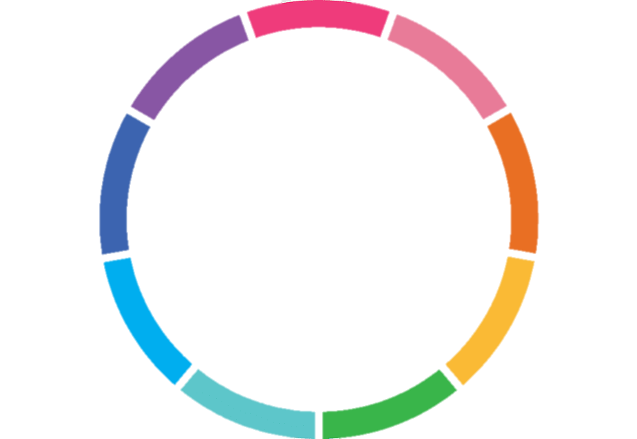

Результат
Осуществление просветительской деятельности в сети – Интернет
Взаимодействие образовательных организаций в ЯО
Использование нового цифрового инструмента «Блогинг» в образовательном процессе
Развитие медиакомпетенций у педагогов
Повышение имиджа профессии - Учитель
Описание методики работы учителя-блогера
Общественное объединение при департаменте образования ЯО
Осуществление координации членом Совета учителей-блогеров при Министерстве Просвещения РФ и директорами школ №70, №43
Выявление учителей – блогеров из муниципальных районов ЯО
Учителя блогеры
Ярославской области
Осуществление взаимодействия с учителями-блогерами из муниципальных районов ЯО
Публикация контента для целевой аудитории:
Ученики
Учителя
Родители
Notes:
При осуществление системной просветительской работы учителей – блогеров в социальных сетях мы сможем добиться следующих результатов:
Взаимодействие образовательных организаций в ЯО
Использование нового цифрового инструмента «Блогинг» в образовательной деятельности
Развитие медиакомпетентности у педагогов
Повышение имиджа профессии - Учитель
Описание методики работы учителя-блогера

Slide 10
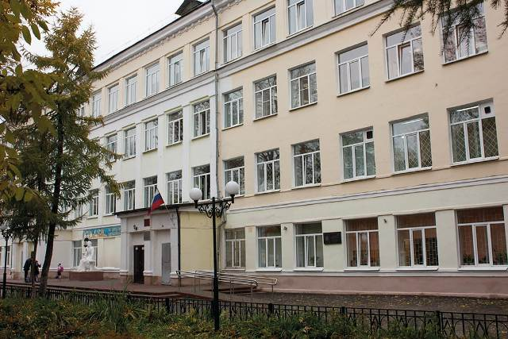
ОРГАНИЗАЦИИ – СОИСПОЛНИТЕЛИ
Муниципальное общеобразовательное учреждение «Средняя школа № 43 им. А.С. Пушкина с углубленным изучением немецкого языка»
Опыт работы
ФИП «Трансфер технологий непрерывного профессионального развития педагогов «Школа роста»: от профессионального самоопределения школьника до педагога-исследователя»
МРЦ «Сетевое взаимодействие педагогов образовательных организаций как условие формирования функциональной грамотности школьников»
МИП «Организация деятельности муниципальной сети психолого-педагогических классов»
МИП «Педагогические практики реализации обновленных ФГОС НОО, ФГОС ООО в общеобразовательных организациях города Ярославля» - региональный проект "Цифровая образовательная среда" (Национальный проект "Образование")
МРЦ «Сопровождение профессионального самоопределения обучающихся»
МИП «Совершенствование организационно - педагогических условий формирования экологической культуры средствами сетевого взаимодействия участников образовательного процесса ОО»
Notes:
Соисполнителем проекта является команда педагогов средней школы № 43 г. Ярославля
В настоящее время школа ведет активную образовательно-просветительскую деятельность в социальных сетях, обеспечена кадрами, желающими транслировать опыт работы в интернет пространстве, является ФИП, Трансфер технологий непрерывного профессионального развития педагогов «Школа роста»: от профессионального самоопределения школьника до педагога-исследователя», одним из результатов работы площадки должен стать блог учителя-исследователя.

Slide 11
Возможные риски
Изменение в концепции развития образования: отсутствие востребованности работы совета учителей-блогеров при Министерстве Просвещения
Малое количество учителей-блогеров (не из всех муниципальных районов есть представители), откликнувшихся на участие в работе объединения учителей-блогеров
Недостаток времени – неполный объем реализации проекта
Большая учебная нагрузка – неполный объем реализации проекта
Notes:
Все представленные продукты проекта могут быть использованы в практике работы образовательных организаций но, возможны риски:
Презентация положительного опыта деятельности регионального объединения учителей-блогеров в Совете учителей-блогеров при Министерстве Просвещения позволит другим регионам использовать опыт деятельности учителей Ярославской области.

Slide 12
мониторинг реализации инновационного проекта
Критерии | Показатели | Методы изучения | Форма фиксации отчетности | Периодичность
Документация по организации и деятельности объединения учителе-блогеров ЯО | Положения о деятельности , о мероприятиях учителей-блогеров, | Осмысление, анализ, интерпретация | Информация в блоге | 2 раза в год
Компетентность учителей-блогеров | Кейсы взаимодействия учителя-блогера ; Мероприятия/ образовательная акция | Обобщение независимых характеристик | Информация в блоге | 1 раз в год
Профессиональный уровень учителей-блогеров | презентация деятельности объединения учителей-блогеров | Наблюдение, экспертиза, изучение общественного мнения | Информация в блоге | 1 раз в год
 | Предложения по созданию координационного Совета учителей-блогеров ЯО и перспективному плану его работы | Обобщение, анализ, исследование по документам | Информация в блоге | 1 раз в год

Slide 13
Средняя школа № 70
Директор школы Быкова Елена Михайловна
e-mail: yarsch070@yandex.ru
Средняя школа № 43 имени А.С. Пушкина
Директор школы Табунова Татьяна Александровна
e-mail: yarsch043@yandex.ru
Notes:
Как сказал Иоган Вольфган Гете: кто хочет многого достичь – ставит высокие цели

